Slide 1
Использование различных восстановительных агентов в реакции восстановительного аминирования

Slide 2
Восстановительные агенты
Реакции восстановительного аминирования

Slide 3
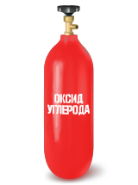
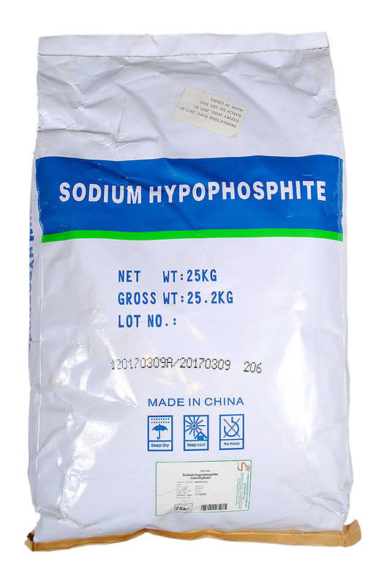
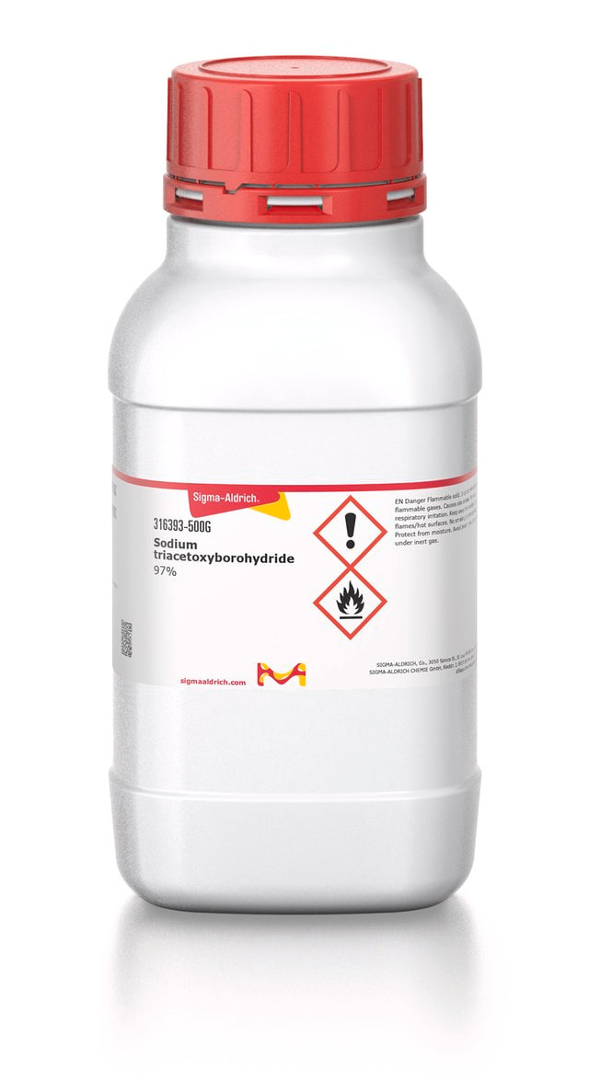
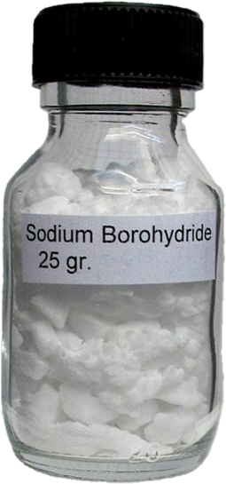
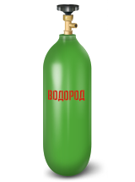
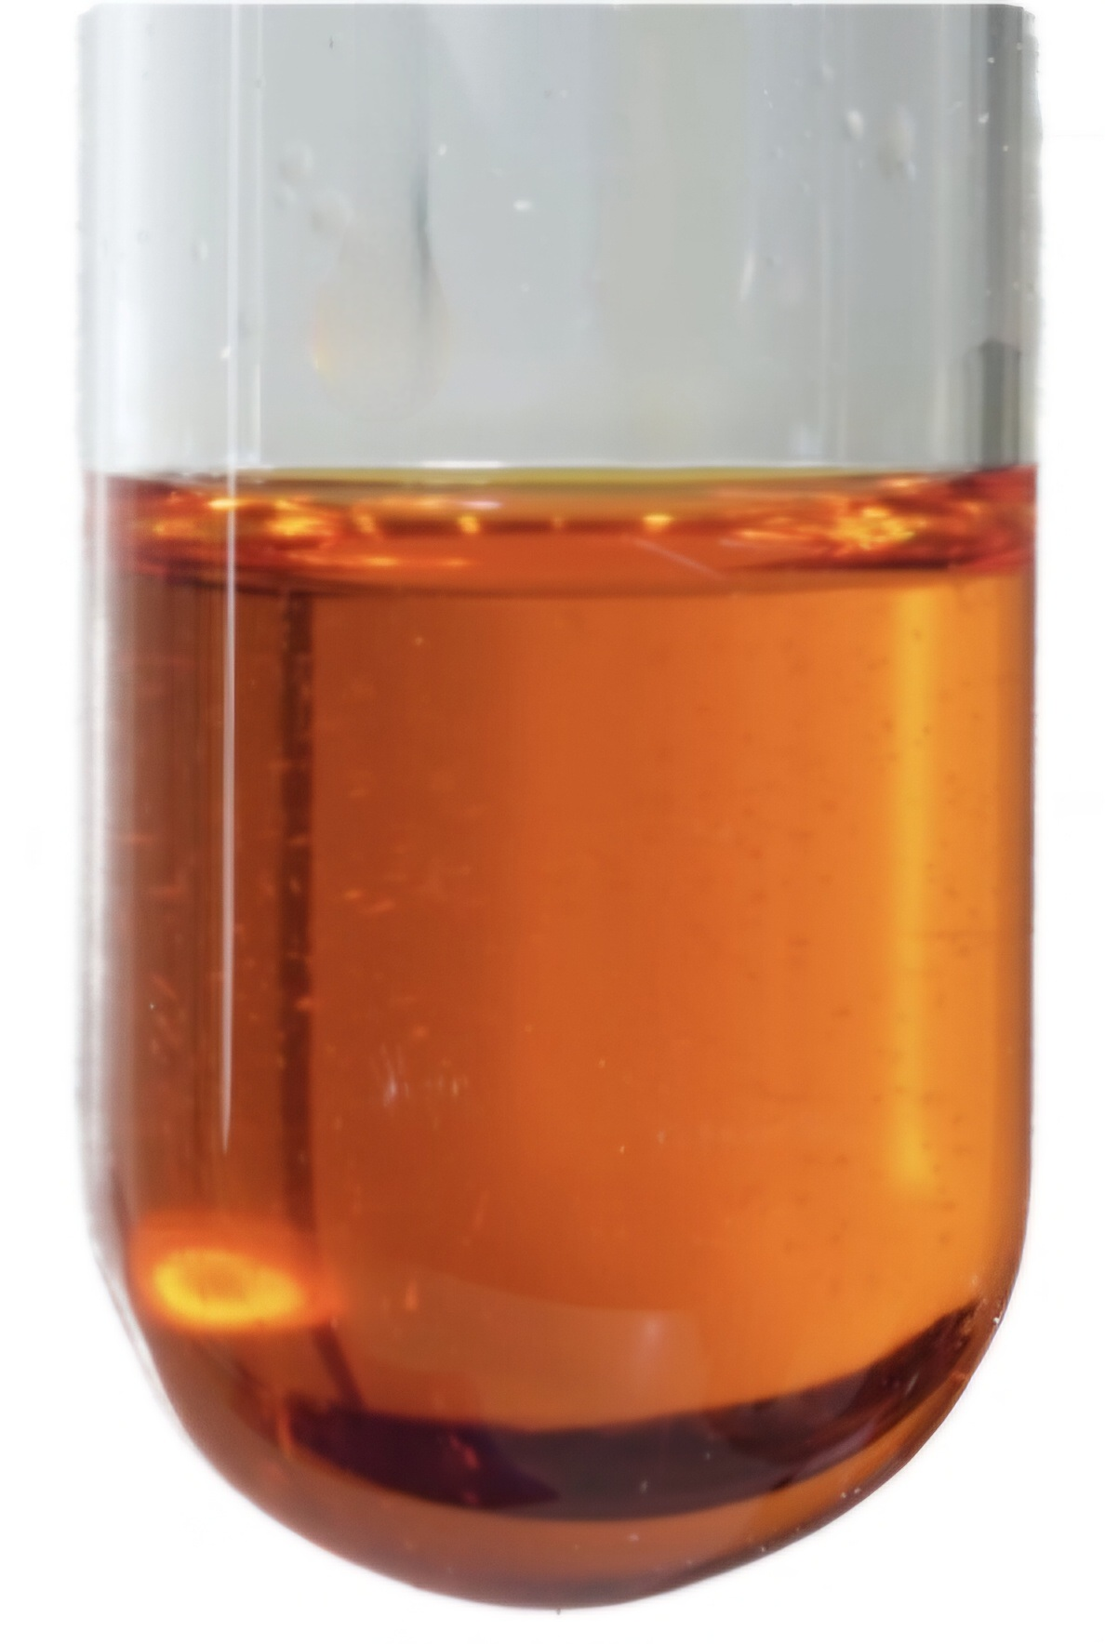
Восстановительные агенты

Slide 4
 | NaBH₄ | NaBH(OAc)₃ | NaBH₃CN | NaH₂PO₂ | H₂ | CO | CO+H₂ | Fe(CO)₅
Активность

Slide 5
 | NaBH₄ | NaBH(OAc)₃ | NaBH₃CN | NaH₂PO₂ | H₂ | CO | CO+H₂ | Fe(CO)₅
Активность
Org. Biomol. Chem., 2017,15, 10164-10166

Slide 6
 | NaBH₄ | NaBH(OAc)₃ | NaBH₃CN | NaH₂PO₂ | H₂ | CO | CO+H₂ | Fe(CO)₅
Активность
European Journal of Organic Chemistry, 2020(39), 6289-6294.

Slide 7
 | NaBH₄ | NaBH(OAc)₃ | NaBH₃CN | NaH₂PO₂ | H₂ | CO | CO+H₂ | Fe(CO)₅
Активность
European Journal of Organic Chemistry, 2020(39), 6289-6294.

Slide 8
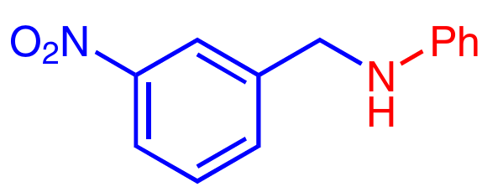
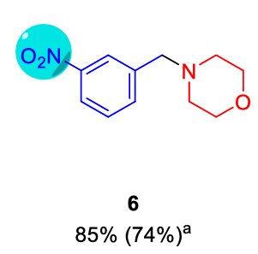
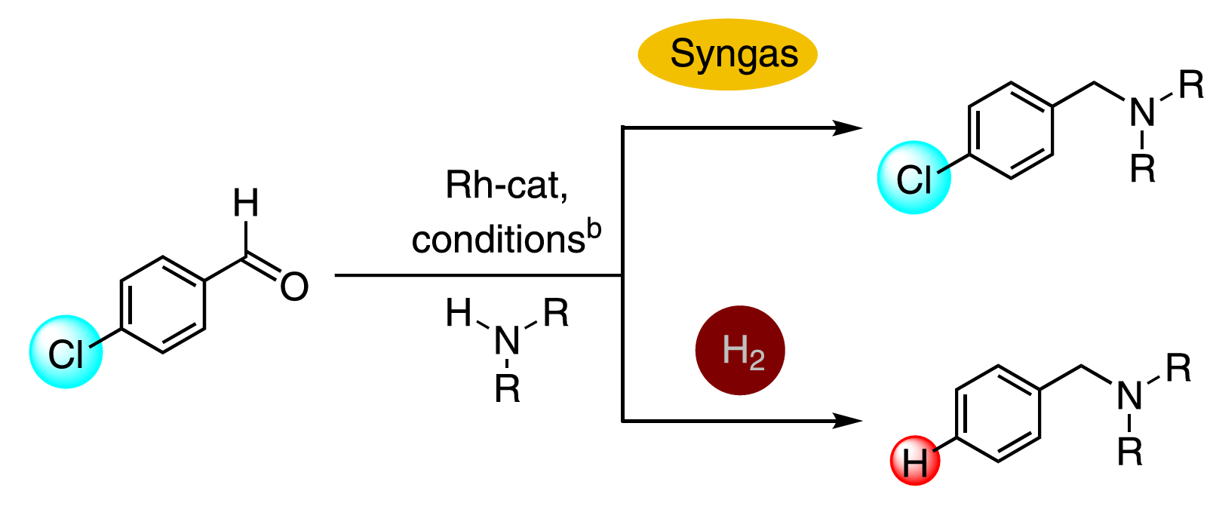
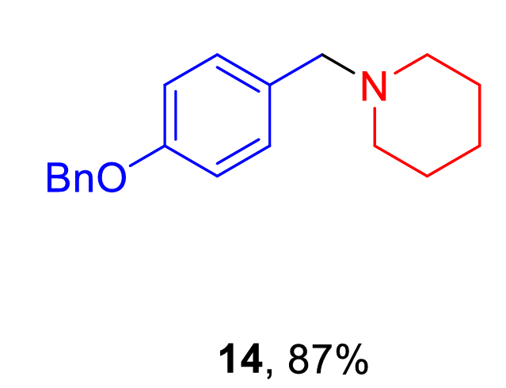
 | NaBH₄ | NaBH(OAc)₃ | NaBH₃CN | NaH₂PO₂ | H₂ | CO | CO+H₂ | Fe(CO)₅
Активность
Селективность
10%
75%
99%
0%
86%
86%
Synthesis 51.13 (2019): 2667-2677.

Slide 9
 | NaBH₄ | NaBH(OAc)₃ | NaBH₃CN | NaH₂PO₂ | H₂ | CO | CO+H₂ | Fe(CO)₅
Активность
Селективность
АCS Catal. 2022, 12, 9, 5145–5154

Slide 10
 | NaBH₄ | NaBH(OAc)₃ | NaBH₃CN | NaH₂PO₂ | H₂ | CO | CO+H₂ | Fe(CO)₅
Активность
Селективность
Экономичность
Газообразные восстановители!
Нет твердых отходов

Slide 11
 | NaBH₄ | NaBH(OAc)₃ | NaBH₃CN | NaH₂PO₂ | H₂ | CO | CO+H₂ | Fe(CO)₅
Активность
Селективность
Экономичность
Дешевый реагент
Е фактор <1
Отходы = фосфатные удобрения
Org. Lett. 2022, 24, 42, 7717–7721

Slide 12
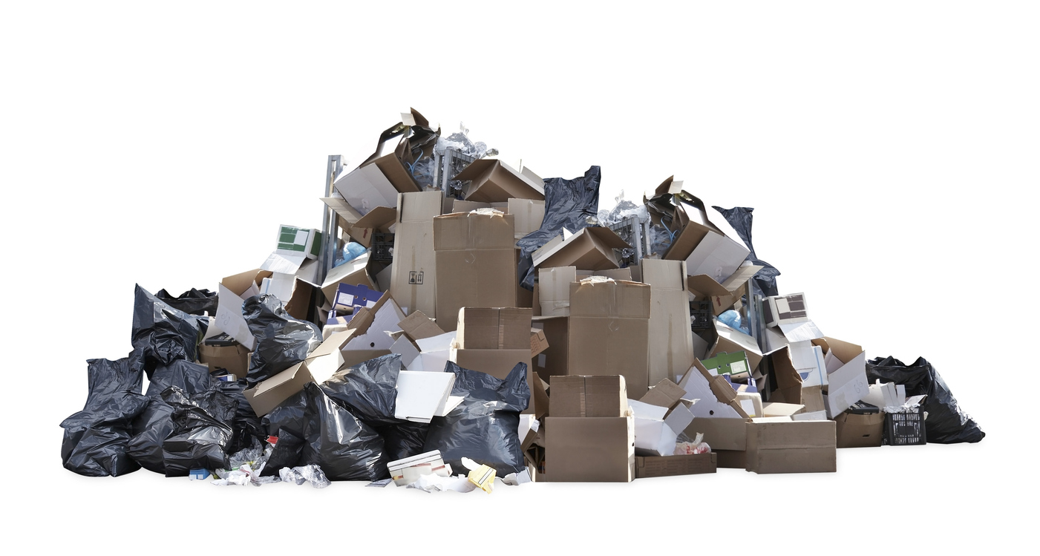
 | NaBH₄ | NaBH(OAc)₃ | NaBH₃CN | NaH₂PO₂ | H₂ | CO | CO+H₂ | Fe(CO)₅
Активность
Селективность
Экономичность
Обработка
Твердые отходы = нужна экстракция
Твердые отходы = нужна экстракция

Slide 13
 | NaBH₄ | NaBH(OAc)₃ | NaBH₃CN | NaH₂PO₂ | H₂ | CO | CO+H₂ | Fe(CO)₅
Горючесть
Чувствительность к воде
Токсичность
Дополнительные важные параметры:

Slide 14
 | NaBH₄ | NaBH(OAc)₃ | NaBH₃CN | NaH₂PO₂ | H₂ | CO | CO+H₂ | Fe(CO)₅
Активность
Селективность
Экономичность
Обработка
Горючесть
Чувствительность к воде
Токсичность

Slide 15
Публикации:
Org. Biomol. Chem., 2017,15, 10164-10166
European Journal of Organic Chemistry, 2020(39), 6289-6294.
Synthesis 51.13 (2019): 2667-2677.
АCS Catal. 2022, 12, 9, 5145–5154
Org. Lett. 2022, 24, 42, 7717–7721
chemcatgroup.com

